Slide 1
«Нанотехнологии в моей жизни, в моей школе, в моем регионе в 2023 году»
Вергулесова Юлия
Ученица 6 н/т класса
МБОУ «Лицей №11 г. Челябинска»

Slide 2
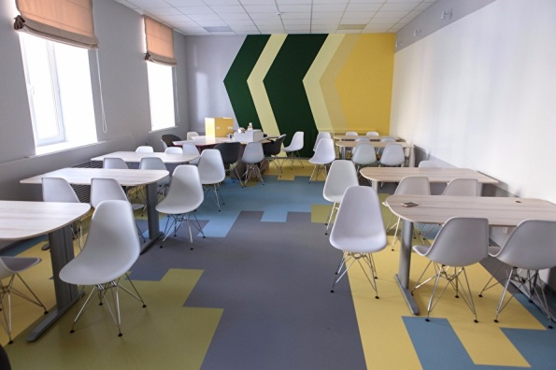
Моя школа
Я учусь в 6 нано-технологическом классе МБОУ «Лицей №11 г. Челябинска».
В нашей школе есть «STA-студия». В переводе с английского STA (Science, Technology, Art) означает наука, технология и искусство.

Slide 3
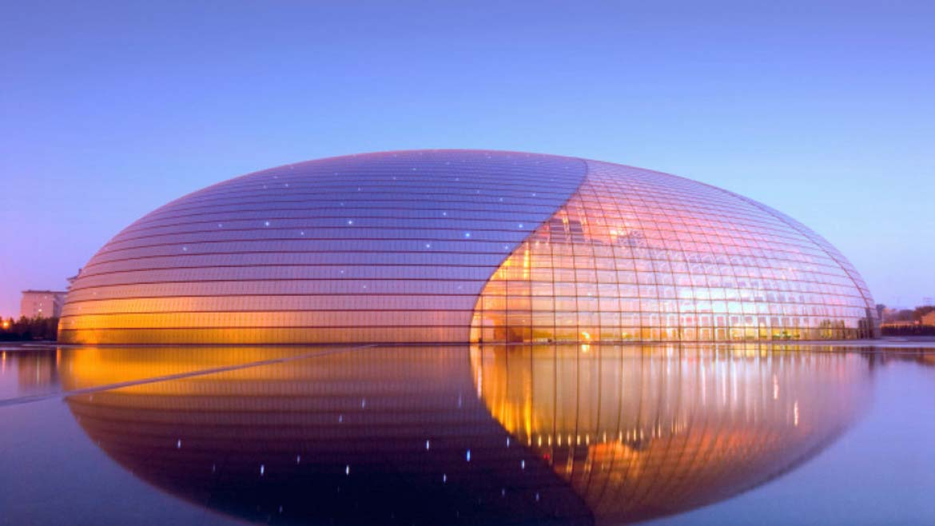
Нанопокрытия
В настоящее время выдающиеся свойства наноматериалов позволяют применять в строительстве новые теплоизоляционные материалы, краски, эмали, лаки и многое другое. Большим достижением в области нанопокрытий стала имитация эффекта лепестков лотоса, которые совершенно неуязвимы для воды. В результате в Пекине появилось здание Большого национального театра, огромный яйцеобразный купол которого, созданный из стекла и титана, обработан нанопокрытием, которое не подвержено загрязнению и смачиванию осадками.

Slide 4
Графен
Футуристический материал с растущим набором потенциальныйх применений.
Графен состоит из плотно соединенных атомов углерода, выстроенных в решетке толщиной в один атом. Это делает его самым тонким веществом в мире, которое при этом в 200 раз прочнее стали, гибкое, растяжимое, самовосстанавливающееся, прозрачное, проводящее и даже сверхпроводящее. Квадратный метр графена весом всего в 0,0077 грамма может выдерживать четыре килограмма нагрузки.

Slide 5
Улучшение свойств материалов
Добавление минимальных объемов наноматериалов радикально изменяют свойства больших материалов: прочность, удельная прочность, вес, проводимость и т.д. Это значит, графен можно добавлять к строительным материалам — бетону, алюминию, что сделает их прочнее и легче.

Slide 6
Нанобетон
Использование нанотехнологий в строительстве позволяет добавлять к традиционным строительным материалам определенные свойства, достижение которых еще недавно считалось небывалым. Так, одним из актуальных разработок последнего времени является создание долговечного и высокопрочного бетона.
Согласно расчетам, такой бетон может без проблем просуществовать до 500 лет. Для создания высокопрочного бетона применяются ультрадисперсные, наноразмерные частицы. Данные свойства наноматериалов позволяют использовать высокопрочный бетон для строительства небоскребов, большепролетных мостов, защитных оболочек атомных реакторов и тому подобного.

Slide 7
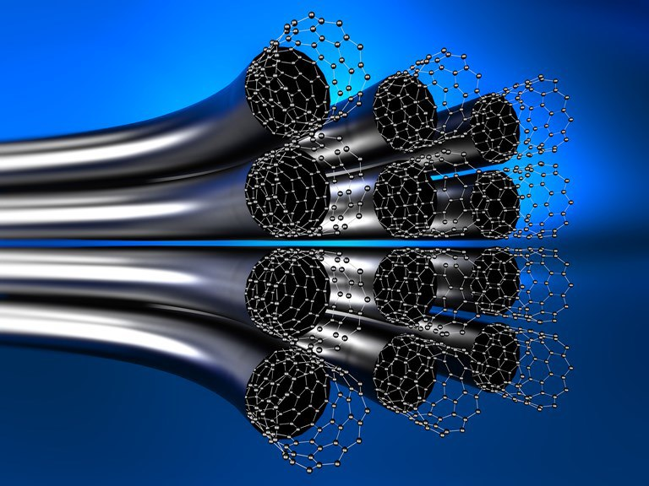
Наносталь
Исследования ученых в области наномодификаций металлов и их сплавов позволили получить высокопрочную сталь, которая не имеет в настоящее время аналогов по параметрам прочности и вязкости. Применение таких наноматериалов самым идеальным образом подходит для строительства различных гидротехнических и дорожных объектов. При этом нанотехнологии в строительстве позволяют создать на стальных конструкциях полимерные и композитные нанопокрытия: они в десятки раз повышают стойкость стали от коррозии и в несколько раз увеличивают срок службы металла, даже если ожидается работа в агрессивных средах.

Slide 8
Конструкционные композиты
Представляют собой широкий класс конструкционных материалов, имеющих полимерную, металлическую или керамическую матрицу. Наиболее типичным примером таких композитов являются углепластики - это композиты с углеволокнами и с полимерной матрицей.

Slide 9
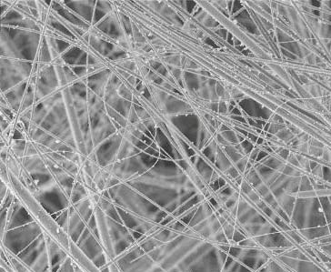
Антибактериальное стекло
Наностекло способно убивать попадающие на него микробы и грибки. Происходит это за счет внедрения в поверхностные слои стекла ионов серебра, которые, контактируя с микроорганизмами, разрушают их метаболизм.
Исследования показали, что такое стекло убивает 99,9% попадающих на его поверхность бактерий, устойчивых к действию антибиотиков, причем с течением времени антибактериальные свойства стекла не теряются.

Slide 10
Прогноз на 2023 год
К 2023 году новые материалы и технологии будут применены в том числе и в моей школе:
фасад здания и окна обработаны нанопокрытием, которое не подвержено загрязнению;
внутренние стекла будут заменены на антибактериальные и дети в школе будут меньше болеть.
школьники на уроках используют супертонкие электронные книги пиксельная матрица дисплеев которых построена на основе графена.

Slide 11
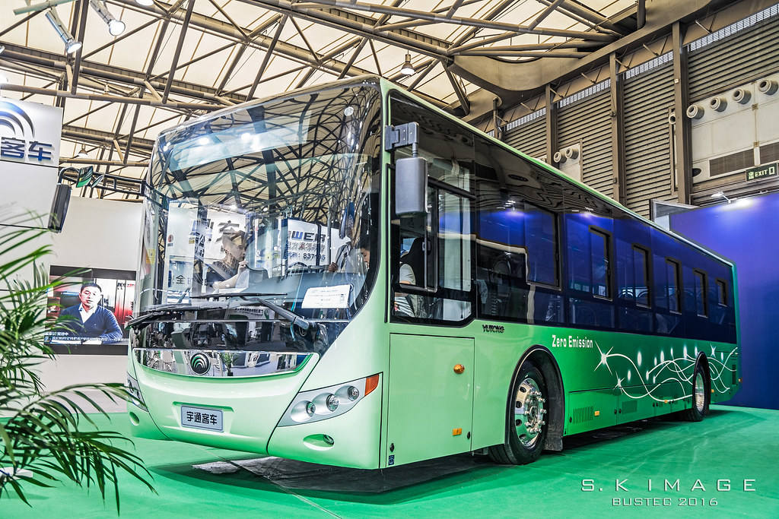
Общественный транспорт
Каждая автомобильная компания мира, находящаяся под давлением из-за растущих норм на токсичность выхлопных газов и под угрозой того, что автомобили с бензиновым двигателем скоро запретят во многих городах, пытается поскорее представить новый электромобиль.
В октябре 2017 года в Челябинске тестировали электробус китайского производства Yutong ZK6125BEVG12, но в итоге город отказался от электрических новинок из-за дороговизны.

Slide 12
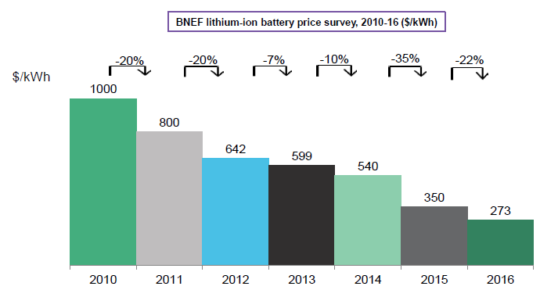
Аккумуляторы
Стоимость литий-ионных аккумуляторов, которые используются в том числе и электобусах, падает. Снижение с 2010 года составило 73%.
По оценке Bloomberg New Energy Finance, к 2025 стоимость аккумуляторов достигнет «магической отметки» в 100 долларов за кВт*ч, которая считается «поворотным моментом» для широкого распространения электромобилей.

Slide 13
15 апреля 2019
АО «РОСНАНО» и ПАО «КАМАЗ» подписали соглашение о стратегическом партнерстве при разработке и производстве перспективных батарей для электротранспорта и напольной техники на основе литий-ионных аккумуляторов. Документ создает основу для реализации совместных проектов по развитию электротранспорта в России и систем накопления энергии на основе литий-ионных аккумуляторов.

Slide 14
Прогноз на 2023 год
Все вышеперечисленные факты создают предпосылки для снижения стоимости самих электробусов и их обслуживания.
На данный момент городу требуется модернизация системы общественного транспорта. В основе концепции обновления – интеллектуальные технологии, экологичность и экономичность.
Могу предположить, что город вернется к электробусам, и будет использовать их вместо автобусов, а так же как троллейбус с увеличенным автономным ходом.

Slide 15
Эндопротезирование
Эндопротезирование – это хирургическая операция, при которой пораженный сустав пациента удаляется и заменяется искусственным суставом (эндопротезом).
К материалам, которые применяют в настоящее время в эндопротезировании тазобедренного сустава, относят: металлы и их сплавы, керамику, костный цемент (полиметилметакрилат), полиэтилен.

Slide 16
Преимущества биокерамики
материалы обладают фрикционными характеристиками, обеспечивающими длительную эксплуатацию изделий;
материалы имеют высокую степень адаптации к биологическим тканям;
характер пористости материалов для замены поврежденных участков близок к структуре пор здоровой костной ткани;
отсутствие биохимических обменных реакций со структурами организма;
стойкость к тепловому удару, что делает возможной высокотемпературную стерилизацию изделий без потери эксплуатационных свойств;
высокая биомеханическая совместимость материалов с костной тканью.
керамика не создает помех при диагностике, прежде всего при магнитно-резонансных томографических исследованиях.
Ведущей тенденцией на рынке медицинских имплантатов становится замещение металлических и полимерных аналогов на изделия из биокерамики.

Slide 17
Эндопротезы с керамической парой трения очень востребованы во всем мире, поскольку срок службы такого протеза превышает 20 лет. Сейчас более 90% подобной керамики в мире производится на заводе "CeramTec" в Германии (около миллиона изделий в год). Cпециалистами АО «НЭВЗ-КЕРАМИКС», Новосибирского НИИТО и НГТУ было принято решение о разработке отечественного эндопротеза.

Slide 18
Динамика развития
Июнь 2015
В Новосибирском НИИ травматологии и ортопедии им. Я. Л. Цивьяна (ННИИТО) прошла первая операция с использованием российского протеза тазобедренного сустава из нанокерамики, изготовленного новосибирским заводом ЗАО «НЭВЗ-Керамикс»
Июнь 2016
С июня 2015 года компанией было успешно проведено более 800 операций по имплантации эндопротезов, совместно с клиникой НИИТО ведутся переговоры о серийных поставках продукции АО «НЭВЗ-КЕРАМИКС» в еще 10 российских клиник
Сентябрь 2018
Проведено более 3 тысяч операций по имплантации тазобедренных эндопротезов
Подписано соглашение о разработке и производстве уникального протеза коленного сустава с использованием вкладок из высокопрочной керамики.
Апрель 2019
АО «НЭВЗ-Керамикс» провела испытания новой конструкции эндопротеза коленного сустава, разработанной совместно со специалистами НГТУ. Текущий анализ результатов испытаний подтвердил работоспособность конструкции в течение минимум 10 лет

Slide 19
Прогноз на 2023 год
В 2018 году предприятие «НЭВЗ-КЕРАМИКС» запустило серийное производство тазобедренных эндопротезов. Мощности предприятия позволяют создавать около 10 тысяч изделий в год.
В 2019 году начнется производство эндопротезов коленного сустава. Общая мощность новой линии — около 100 тыс эндопротезов в год.
Таким образом, организация российского производства керамических протезов позволит, помимо замещения зарубежных аналогов, снизить количество повторных операций, которые приходится проводить при использовании металлических моделей с более низким качеством. К 2023 году предприятие выйдет на полную загрузку мощностей с займет до 10% рынка производства коленных суставов и 20% рынка тазобедренных суставов.

Slide 20
Источники информации
http://www.rusnano.com
http://www.nevz-ceramics.com/ru/
https://tass.ru/obschestvo/5511985
https://www.mirprognozov.ru/prognosis/science/grafen-reshit-krupnejshie-problemyi-mira/
https://scienceforum.ru/2019/article/2018013897

